Slide 1
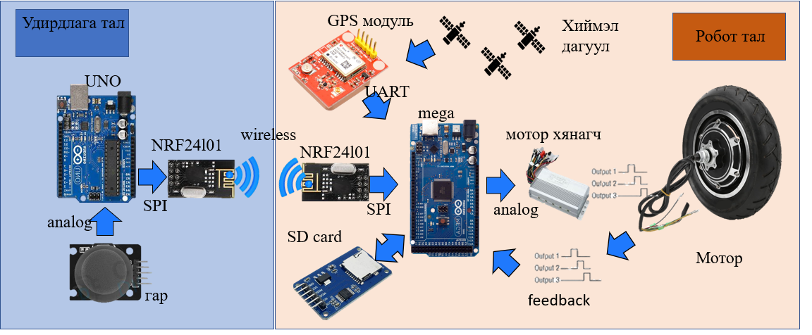
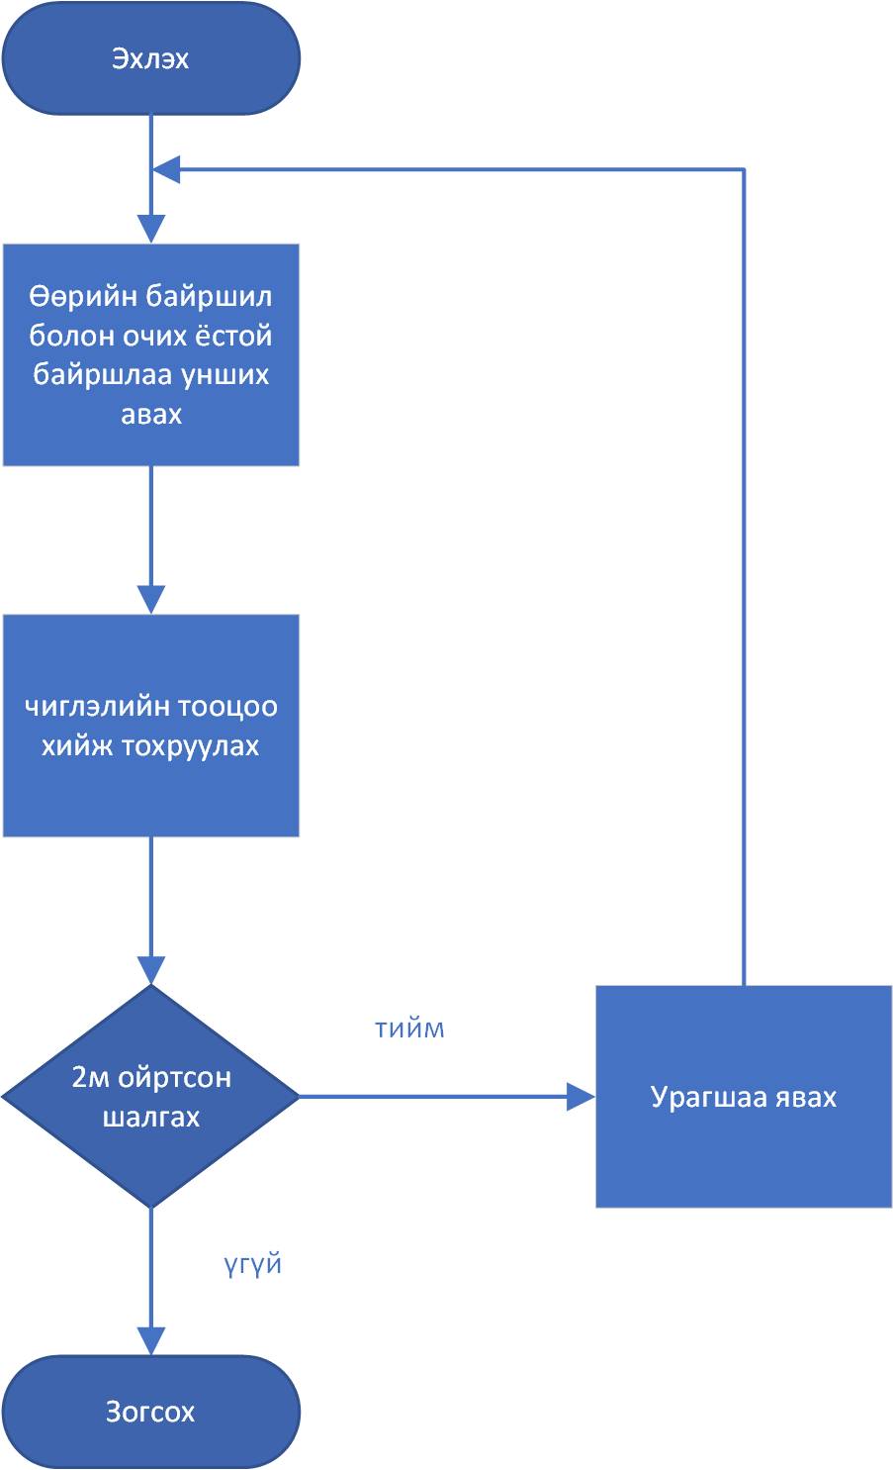
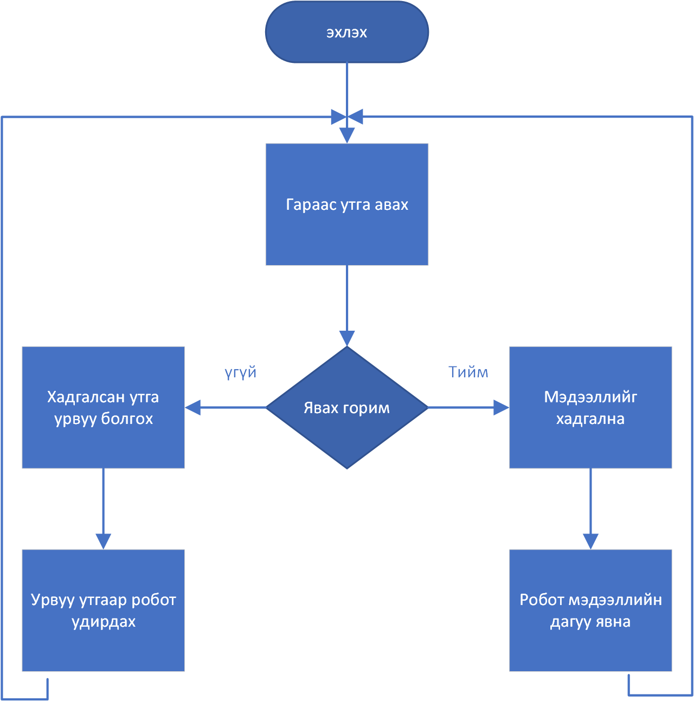
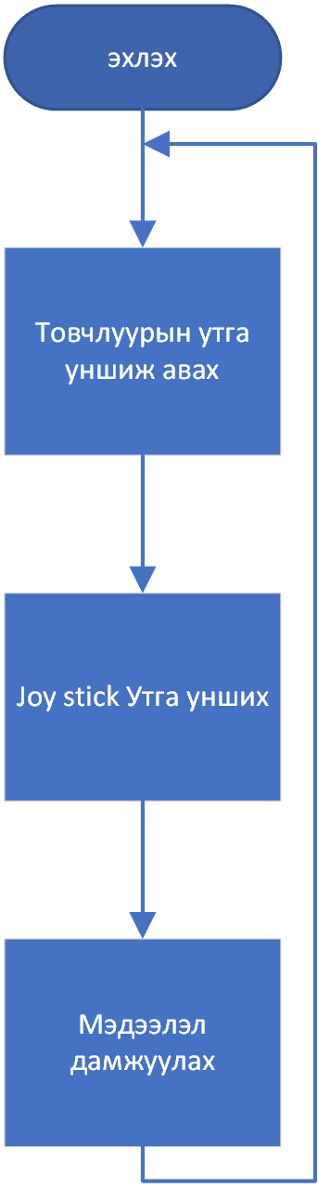
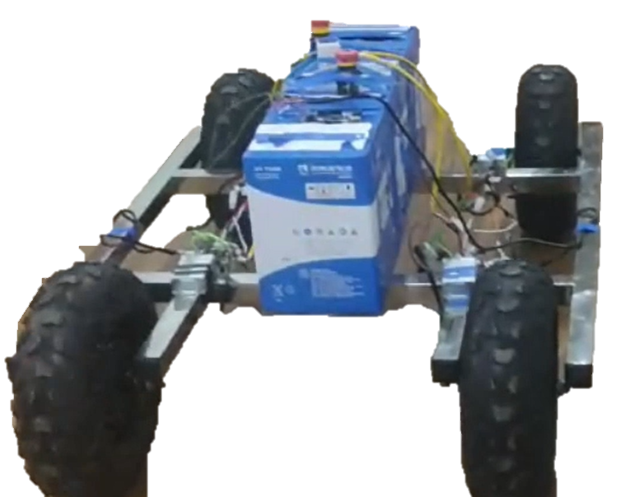
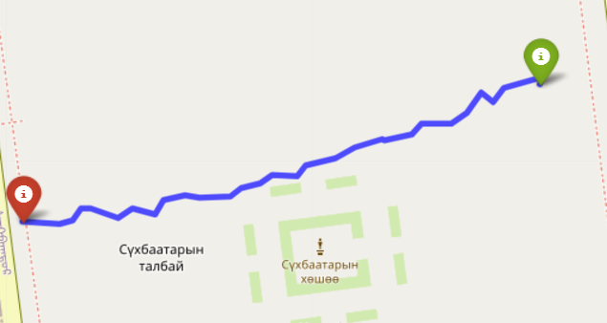
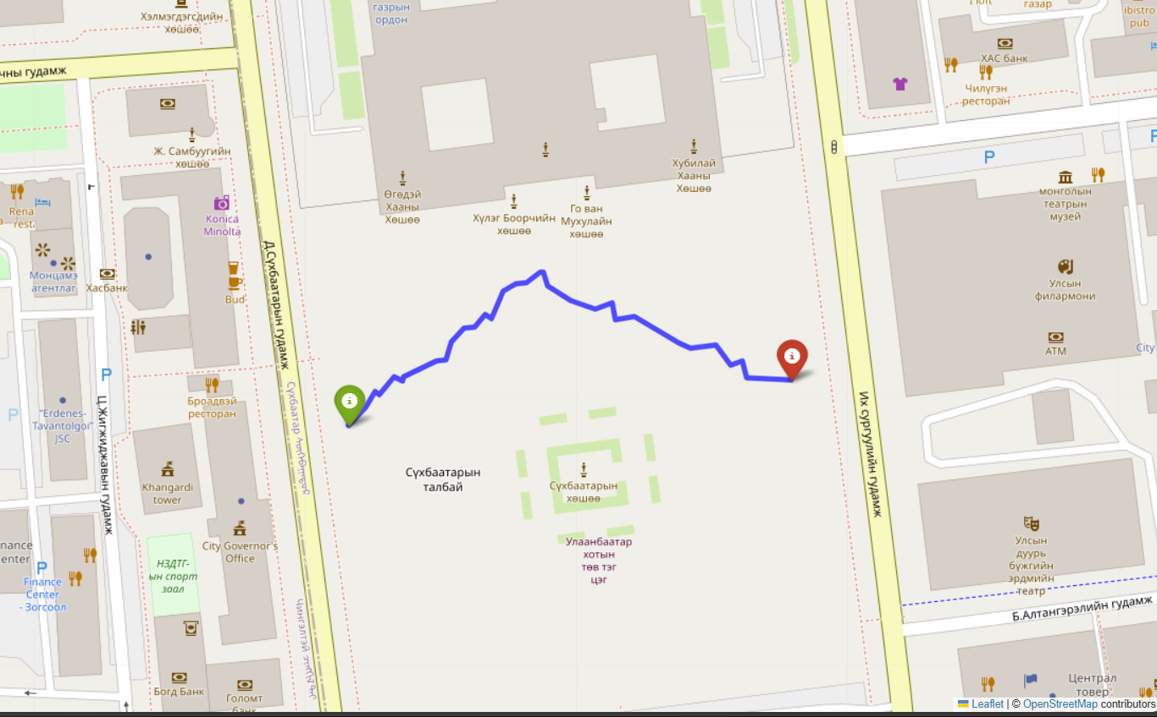
GPS ашигласан автомат дөрвөн дугуйт робот
Мэдээлэл Технологи, Электроникийн Сургууль
Электроник, холбоо инженерчлэлийн тэнхим
ЭЛЕКТРОНИК хөтөлбөр
Удирдсан багш: Б.Мөнхтулга
Гүйцэтгэсэн: Б.Булганхангай
Зорилго
эхлэх
Гар
Гар удирдлагаар явах
Явсан замаар буцан явах
GPS
Өгсөн цэгүүдээр явна
Системийн ерөнхий бүтэц
Сүүлийн жилүүдэд ухаалаг системүүдийг хөдөө аж ахуй, хяналт, тээврийн салбарт өргөнөөр нэвтрүүлж байна. Манай орны хөдөө орон нутагт бартаат замтай, алслагдсан бүс нутгийн нөхцөлд тээвэр, судалгааны ажлыг хөнгөвчлөх, хүний оролцоог бууруулах шаардлага нэмэгдсээр байгаа. Ийм нөхцөлд байрлал тогтоох GPS болон чиг баримжаа авах Compass мэдрэгчийг ашигласан, гар болон автоматаар удирдах хоёр горимтой ухаалаг шилжилтийн роботын систем шаардлагатай.
Тиймээс энэхүү судалгааны ажлын зорилго нь GPS болон Compass мэдрэгч дээр суурилсан, гар болон автоматаар удирдах боломжтой, бартаат замыг туулах чадвартай ухаалаг роботыг зохион бүтээж, бодитоор угсарч, турших явдал юм.
Тус ухаалаг шилжилтийн роботын систем нь хоёр үндсэн горимд ажиллах чадвартай: гар удирдлагатай горим болон автомат (GPS) удирдлагатай горим.
Гар удирдлагын горим Хэрэглэгч зайнаас роботыг гар удирдлагын төхөөрөмж ашиглан удирдана. Энэ горимд роботын явсан замыг реалтайм байдлаар бичиж хадгална. Ингэснээр робот өмнө нь гар удирдлагаар явсан маршрутаар буцаж дахин автоматаар зорчих боломжтой болно.
GPS удирдлагын горим Хэрэглэгч роботод зорчих цэгүүдийг GPS координатаар өгч, систем автоматаар тухайн өгөгдсөн маршрутаар замчлал хийж хөдөлдөг.
Бодит хэрэгжүүлсэн схемийн ерөнхий бүтэц нь дараах элементүүдээс тогтно:
Дамжууллын модуль-nrf24l01
Микроконтроллер- Arduno uno, Arduino mega
Моторын драйвер- L-Faster brainpower
Мотор – BLCDC
GPS модуль- neo-6m
Санах ой – sd карт
Сэдвийн ерөнхий судалгаа
Өнөөгийн хөдөө орон нутгийн нөхцөлд тээвэр, судалгаа, хяналтын ажлыг автоматжуулах хэрэгцээ нэмэгдэж байна. Бартаат зам, алслагдсан бүс нутагт хүний оролцоог багасгасан автономит системүүдийг ашиглах нь үр дүнтэй шийдэл болж байна. GPS болон Compass мэдрэгчийн тусламжтайгаар байршил, чиглэлийг тодорхойлж, маршрутаар явах чадвартай роботын системүүдийг хөгжүүлэх боломжтой.
Бусад төслүүд нь Arduino, Raspberry Pi ашиглан зөвхөн автомат эсвэл гар удирдлагатай горим бүхий робот бүтээгдсэн байдаг. Харин энэхүү судалгаанд гар удирдлагатай болон автомат горимыг хослуулсан, зам хадгалах болон давтан явах боломжтой системийг санал болгож буй нь онцлог юм.
Автомат горим
Гар горим
Удирдлага
Үр дүн ба хэрэгжүүлэлт
Судалгааны хүрээнд хоёр горимтой (гар удирдлага болон автомат) ухаалаг шилжилтийн робот зохион бүтээв. Гар удирдлагын горимд хэрэглэгч роботыг RF удирдлагаар удирдаж, явсан зам автоматаар хадгалагддаг бөгөөд хадгалсан замаар буцаж явах боломжтой. Автомат горимд GPS болон Compass мэдрэгчийн тусламжтайгаар өгөгдсөн координатуудад чиглэн бие даан хөдөлдөг.
Микроконтроллер нь GPS, Compass, RF модультой холбогдон мэдээлэл боловсруулж, дижитал гаралтыг ашиглан моторын хөдөлгөөнийг удирддаг. Роботыг бартаат зам, хөдөө орчны нөхцөлд ажиллахуйц тогтвортой хийцтэйгээр бүтээв.
Туршилтын үр дүнд:
Гар удирдлага тогтвортой ажиллаж, зам хадгалах, давтан явах боломжийг баталсан.
Автомат навигаци өгсөн GPS цэгүүд рүү зөв чиглэн шилжсэн.
GPS нарийвчлал 2–6 м хэлбэлзэлтэй байсан нь явсан замын утгийг арай өөрөөр харуулсан.
Бодит роботын зурга
Гар удирдлагаар явсан зам
GPS ийн удирдлагаар явсан зам
2025.5.14

